Slide 1
Проект
«Подготовка трактористов - машинистов сельскохозяйственного производства на базе образовательных организаций Удомельского городского округа»
Номинация: развитие человеческого капитала
Команда проекта:
-МБОУ «Сиговская средняя общеобразовательная школа
-Администрация Удомельского городского округа
-Управление образования Администрации Удомельского городского округа

Slide 2
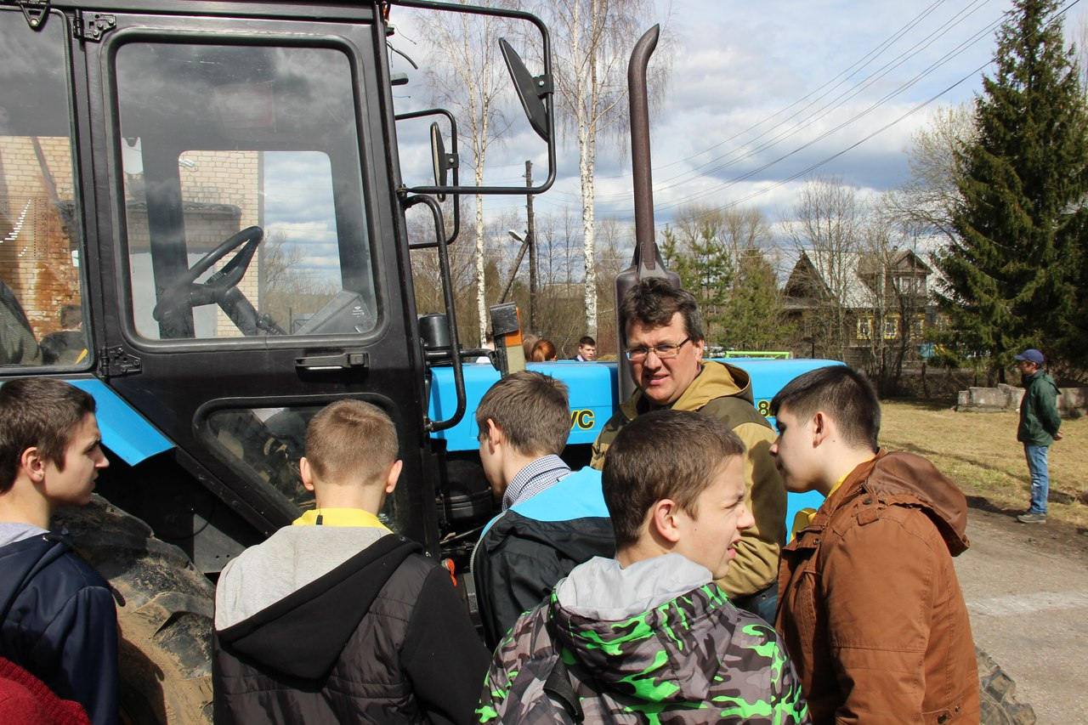
Цель и задачи проекта
-обеспечение целостности образовательного процесса через систему работы со школьниками по организации ранней профессиональной ориентации на сельскохозяйственные профессии; обогащение знаниями и представлениями о многообразии профессиональной деятельности на селе и её ролью в жизни нашего округа;
-организация профессиональной подготовки обучающихся старших классов;
-обеспечение социальной адаптации выпускников общеобразовательных учреждений к рынку труда;

Slide 3
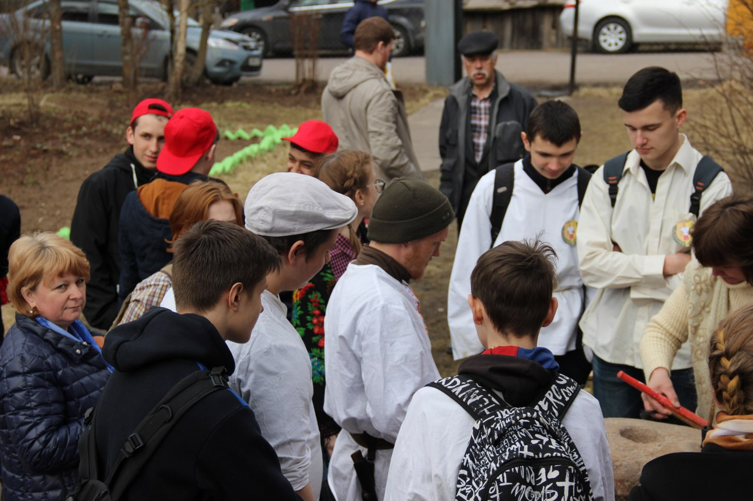
Цель и задачи проекта
-формирование у выпускников положительной мотивации к получению профессионального образования и профессии, гарантирующей трудоустройство в отраслях сельского хозяйства;
-создание условий для развития у учащихся способности к самоопределению;
-формирование знаний о взаимосвязи и взаимозависимости различных видов труда сельскохозяйственной направленности с другими профессиями.

Slide 4
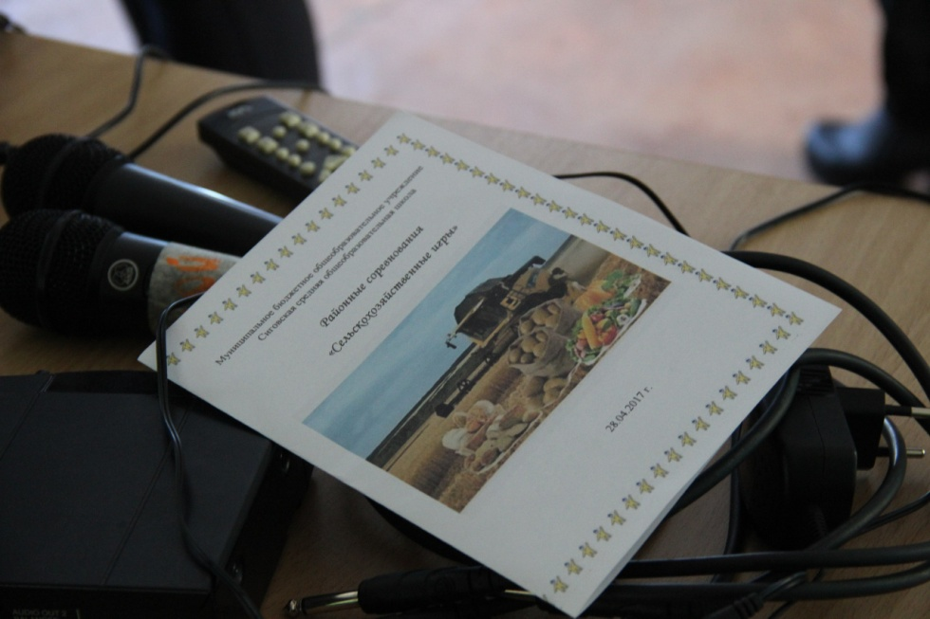
Возможности для реализации проекта
Наличие у МБОУ Сиговская СОШ лицензии на профессиональное обучение.
Обеспеченность необходимой материально-технической базой.
Обеспеченность педагогическими кадрами для организации профессионального обучения.
Запрос со стороны сельскохозяйственных предприятий на подготовку специалистов в данной области.
Заинтересованность молодежи в получении профессионального образования.

Slide 5
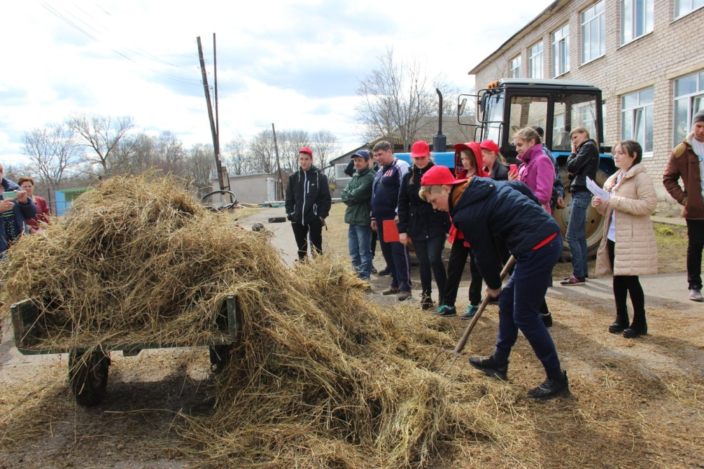
Достигнутый результат
Оптимизация предоставляемых образовательных услуг населению округа
Количество обученных за 2016-2017 учебный год – 21 человек
Вклад в комплексное развитие сельскохозяйственного производства округа и региона
Привлечение кадров для работы в сельскохозяйственном производстве
Повышение лояльности к органам местного самоуправления

Slide 6
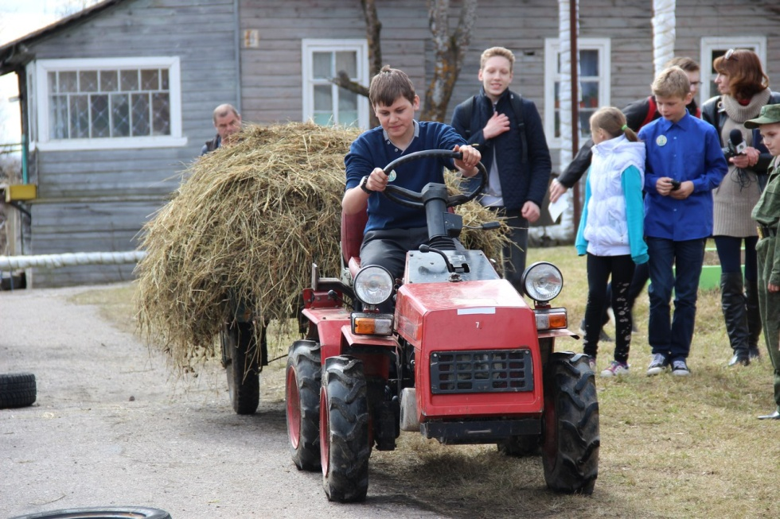
Выводы
Реализация практики способствует:
- расширению образовательных услуг, предоставляемых населению Удомельского городского округа.
- повышению конкурентоспособности выпускников на внутреннем рынке труда.
- развитию сельских территорий и сельскохозяйственного производства округа и региона

